Slide 1
Géptermi rend

Slide 2

Géptermi rend
A számítástechnika tanteremben tartózkodni csak tanári felügyelet mellett, fegyelmezetten lehet!
Enni - inni a teremben tilos!

Slide 3

Géptermi rend
A zavartalan közlekedés, és a gépek megóvása érdekében kabátod, táskád csak a kijelölt helyen tárold! A gépek között óvatosan közlekedj!

Slide 4
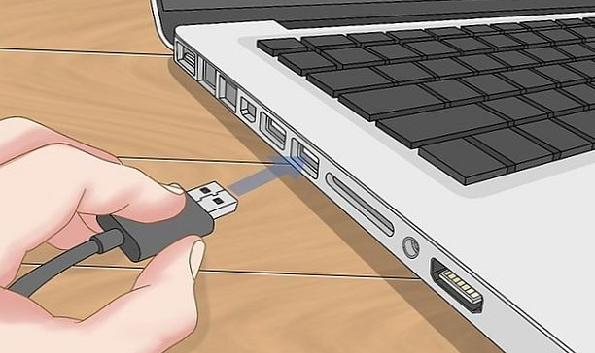
Géptermi rend
A kábeleket csak a tanár csatlakoztathatja a számítógéphez!

Slide 5

Géptermi rend
A tanítási órán csak a tanár által kijelölt számítógépen dolgozhatsz, helyedet engedély nélkül ne hagyd el!
Ülésrend készül, amellyel felelős vagy a gép működtetéséért.

Slide 6
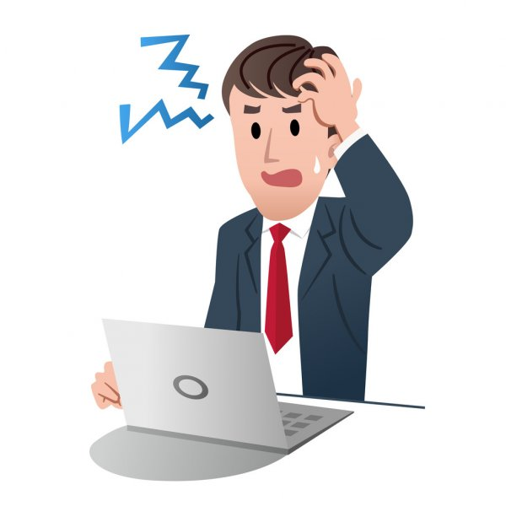
Géptermi rend
Semmit ne akarjatok megjavítani, mert balesetveszélyes és kárt is okozhattok!
Ha szükséges, minden esetben szólj tanárodnak.
Minden rendellenességet azonnal jelenteni kell.

Slide 7

Géptermi rend
A Windows grafikus felületét tilos állítanod, annak eredetileg beállított formában kell megjelennie! ( pl. háttér, hang, felbontás…)
Nem feladatod, hogy mindenféle képekkel „díszítsd” a kezdőképernyőt.

Slide 8

Géptermi rend
A gépteremben lévő számítógépekről csak az életkorodnak megfelelő oldalakra látogathatsz!
Játék programot telepíteni tilos!
(Ezeket a hálózat beállításai is segítik.)

Slide 9

Géptermi rend
A gépteremben csak a kiadott feladattal foglalkozhatsz.
Óra végén munkádat a saját helyedre kell menteni.
Z://sajat.nev

Slide 10
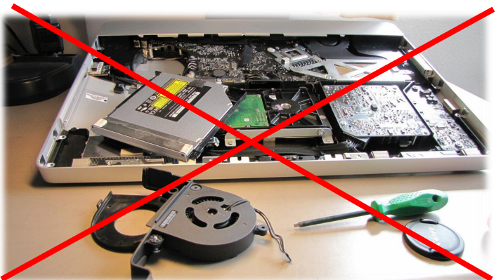
Géptermi rend
A szándékosan okozott kárt a felhasználó köteles megtéríteni, mások károkozását megakadályozni, illetve köteles jelenteni a számítástechnika tanárnak vagy az igazgatónak!
A tanulótársad gépét kikapcsolni szigorúan tilos!

Slide 11

Géptermi rend
Az iskolai hálózatba való belépés:
a sajat.neved ből adódik ékezet, és nagybetű nélkül.
Tanulótársad felhasználói nevével belépni szigorúan tilos!
A gépteremben fénykép vagy video felvé-teleket engedély nélkül nem készíthetsz!

Slide 12

Géptermi rend
Az óráról elmenni, csak előzetes osztályfőnöki vagy szülői engedéllyel lehet.
A gépeket napközben nem kell kikapcsolni.
Órák után köteles vagy a hálózatból kilépni, és a környezeted tisztán átadni.
Az utolsó tanítási óra után kapcsoljuk ki a számítógépeket, és az ablakokat becsukjuk.

Slide 13


